Slide 1
ΠΙΝΑΚΕΣ ΖΩΓΡΑΦΙΚΗΣ ΜΕ ΘΕΜΑ ΤΟ ΝΕΡΟ
ΔΙΑΘΕΜΑΤΙΚΕΣ ΔΡΑΣΤΗΡΙΟΤΗΤΕΣ

Slide 2
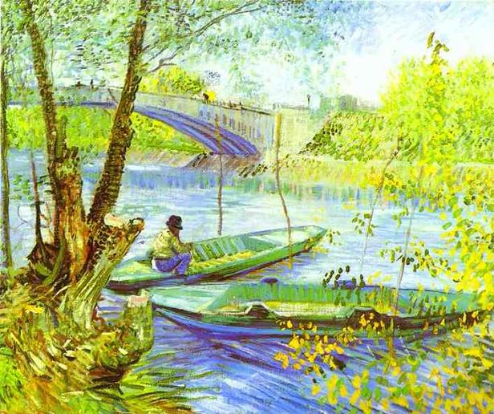
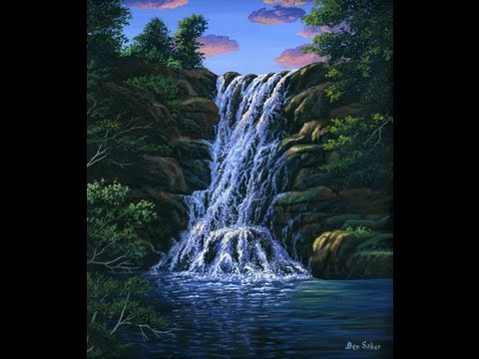
ΟΙ ΠΙΝΑΚΕΣ ΖΩΓΡΑΦΙΚΗΣ ΠΟΥ ΕΠΕΞΕΡΓΑΣΤΗΚΑΜΕ ΜΕ ΤΑ ΠΑΙΔΙΑ
Notes:
Οι πίνακες που επεξεργαστήκαμε ήταν: α) «Fishing in spring» του Van Gogh, β) « Ο καταρράκτης» του Ben Sober

Slide 3
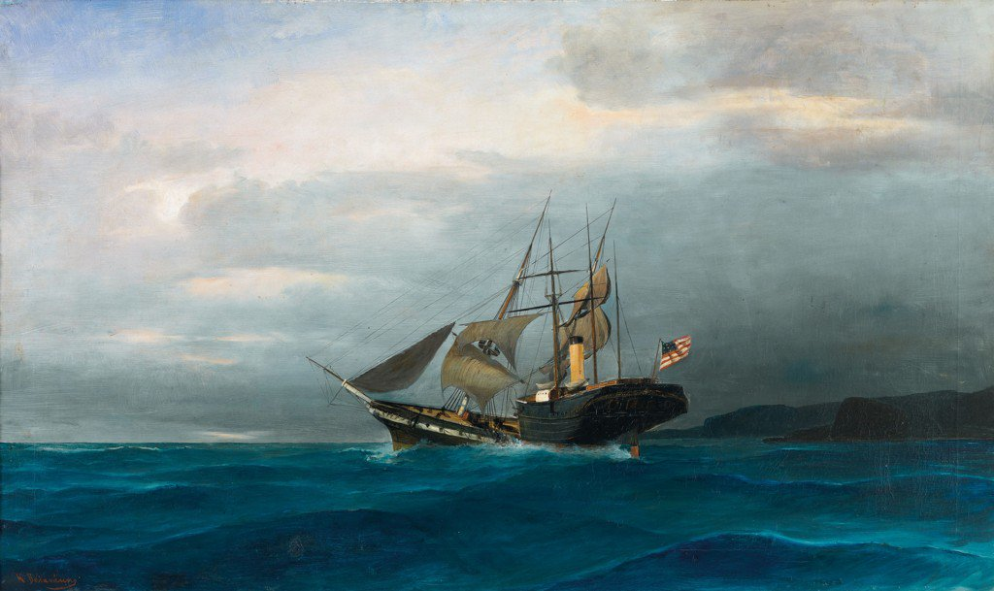
ΟΙ ΠΙΝΑΚΕΣ ΖΩΓΡΑΦΙΚΗΣ ΠΟΥ ΕΠΕΞΕΡΓΑΣΤΗΚΑΜΕ ΜΕ ΤΑ ΠΑΙΔΙΑ
Notes:
γ) «Ιστιοφόρο και ατμόπλοιο» του Κωνσταντίνου Βολανάκη

Slide 4
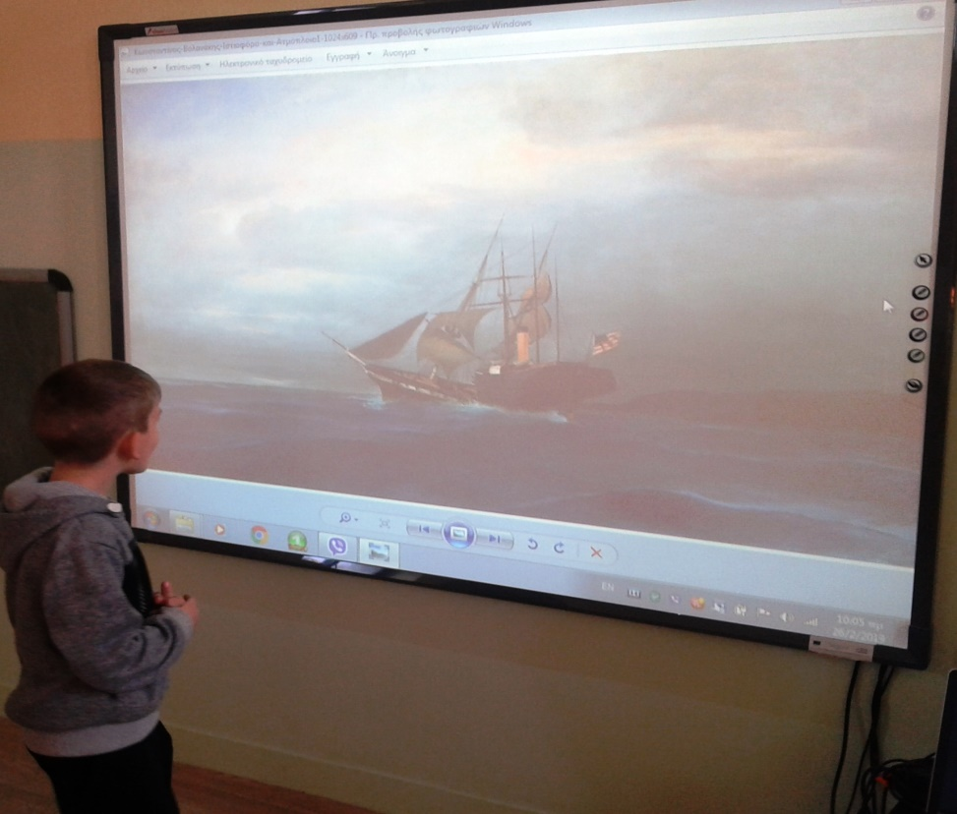
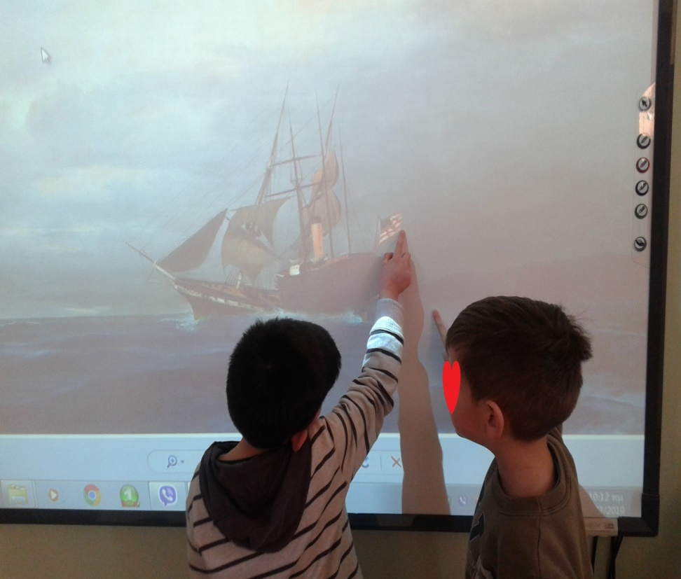
ΤΑ ΠΑΙΔΙΑ ΠΑΡΑΤΗΡΗΣΑΝ ΚΑΙ ΣΥΓΚΡΙΝΑΝ ΤΟΥΣ ΠΙΝΑΚΕΣ ΜΕΤΑΞΥ ΤΟΥΣ (1)

Slide 5
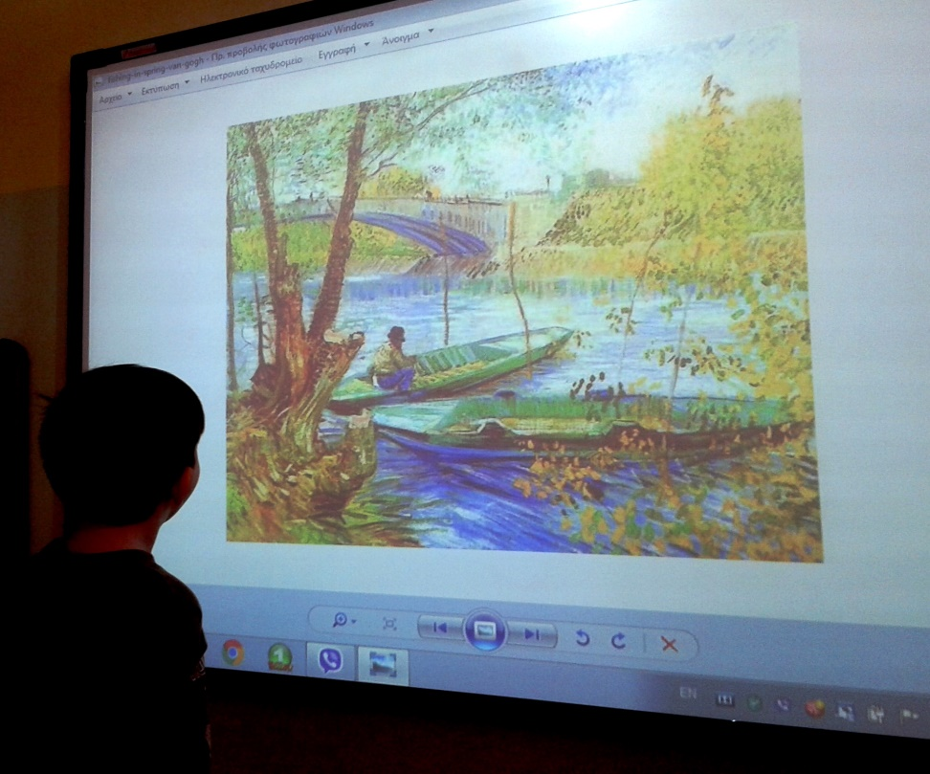
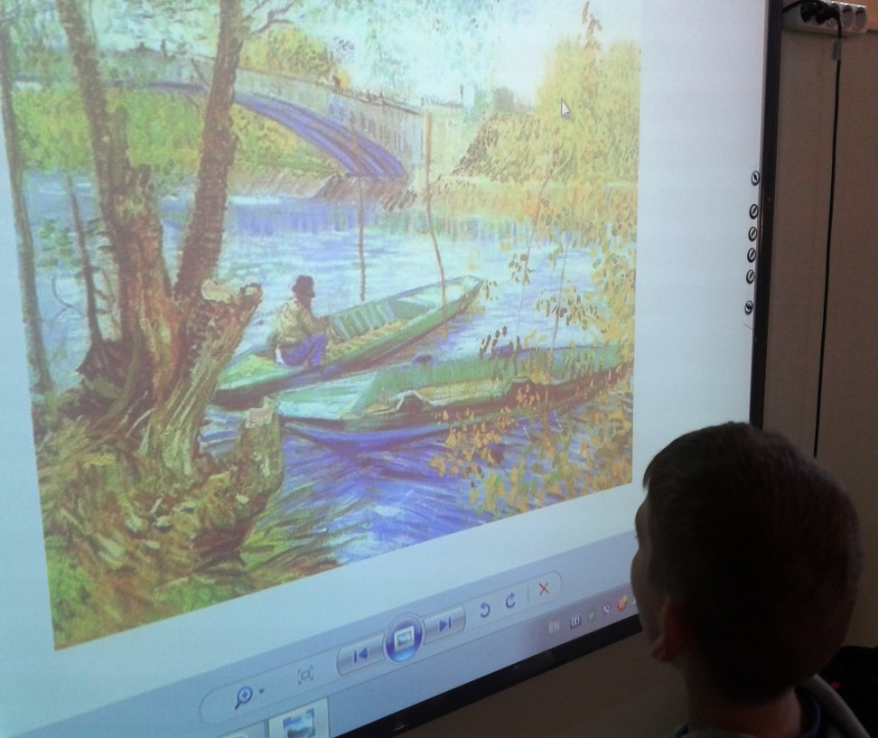
ΤΑ ΠΑΙΔΙΑ ΠΑΡΑΤΗΡΗΣΑΝ ΚΑΙ ΣΥΓΚΡΙΝΑΝ ΤΟΥΣ ΠΙΝΑΚΕΣ ΜΕΤΑΞΥ ΤΟΥΣ (2)

Slide 6
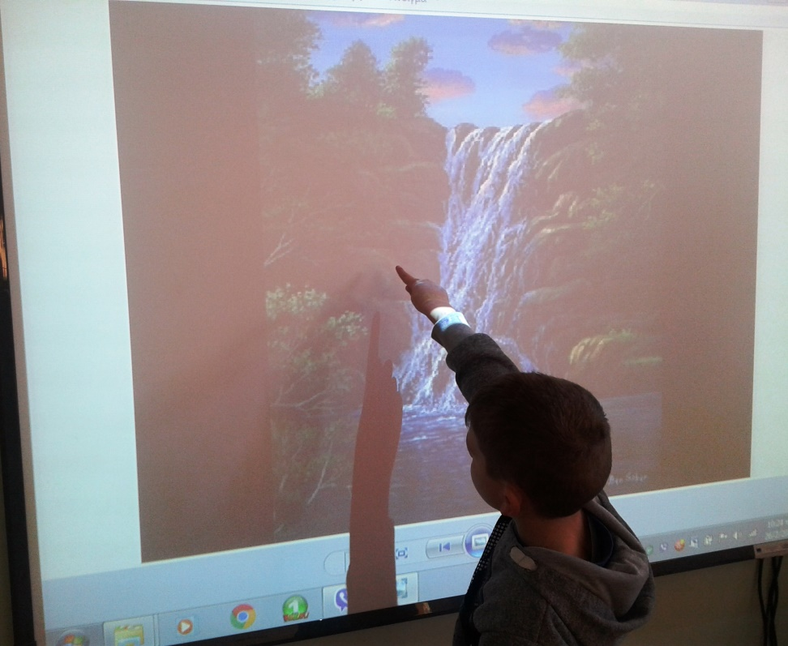
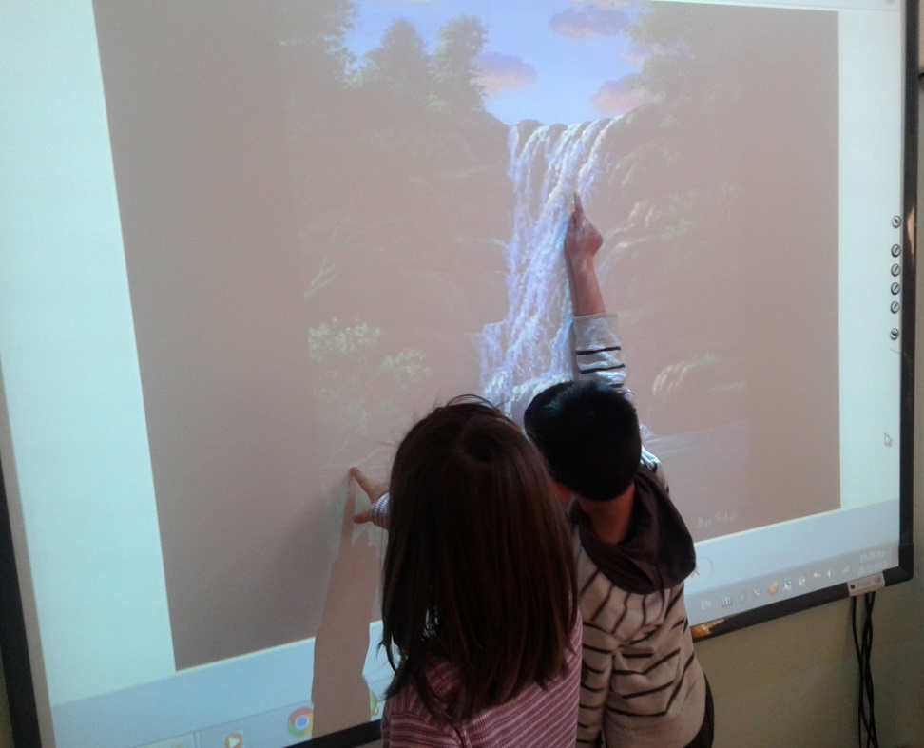
ΤΑ ΠΑΙΔΙΑ ΠΑΡΑΤΗΡΗΣΑΝ ΚΑΙ ΣΥΓΚΡΙΝΑΝ ΤΟΥΣ ΠΙΝΑΚΕΣ ΜΕΤΑΞΥ ΤΟΥΣ (3)

Slide 7
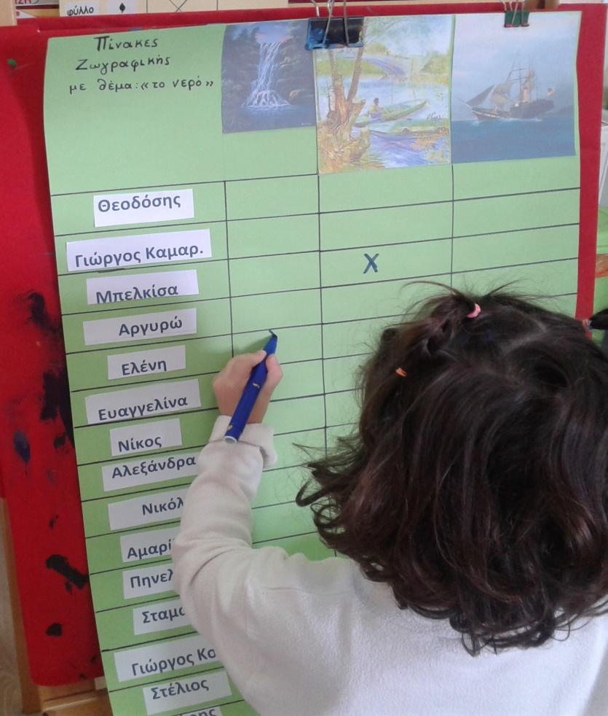
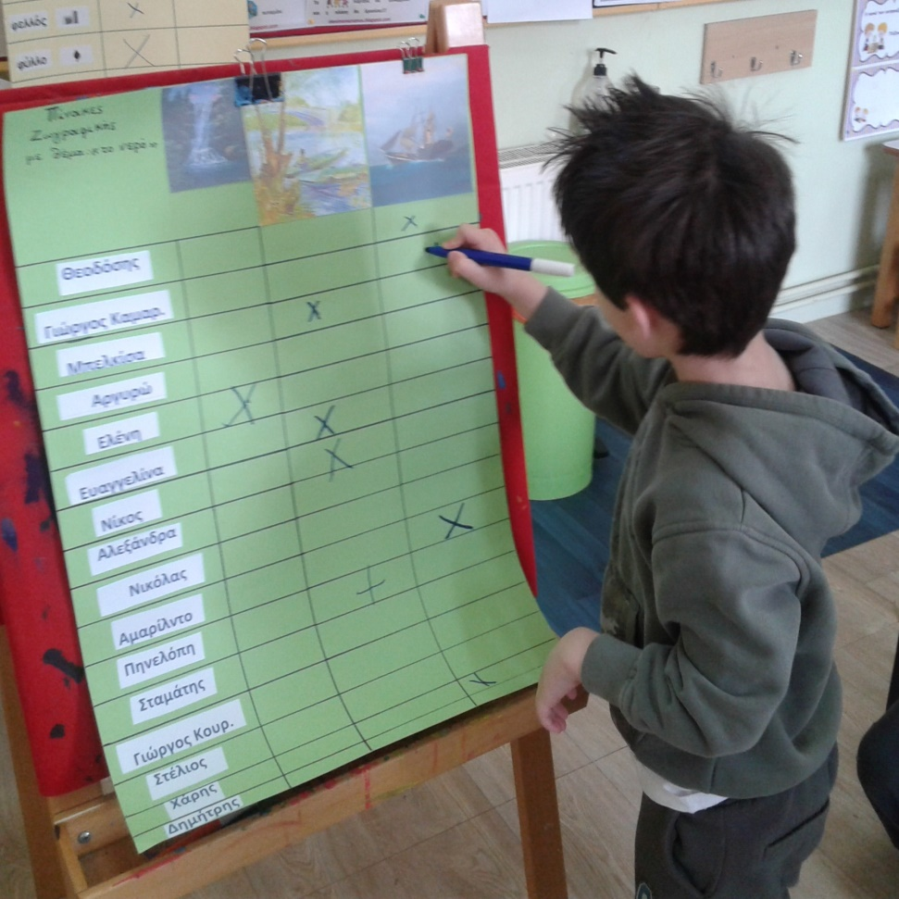
ΤΑ ΠΑΙΔΙΑ ΨΗΦΗΣΑΝ ΤΟΝ ΑΓΑΠΗΜΕΝΟ ΤΟΥΣ ΠΙΝΑΚΑ

Slide 8
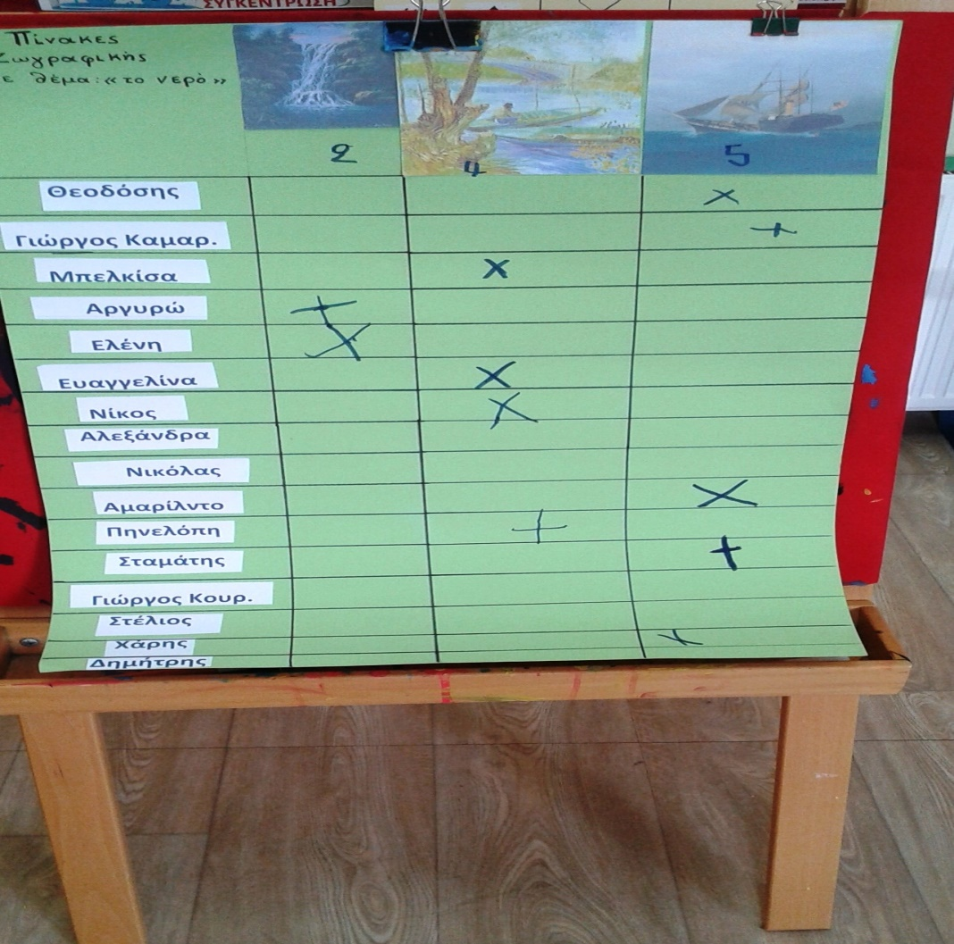
ΤΑ ΑΠΟΤΕΛΕΣΜΑΤΑ ΤΗΣ ΨΗΦΟΦΟΡΙΑΣ

Slide 9
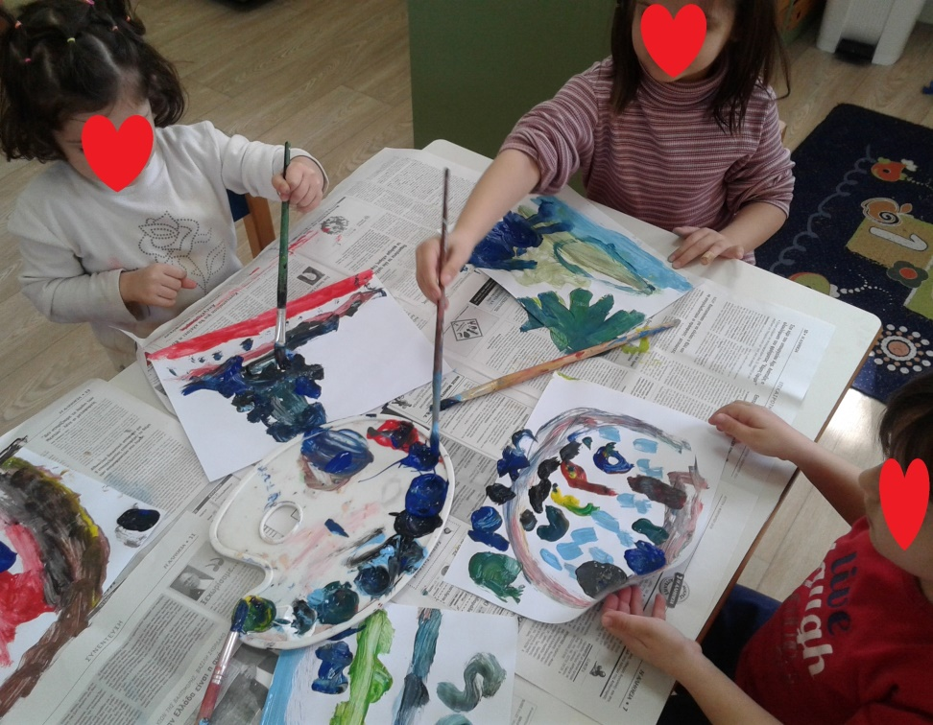
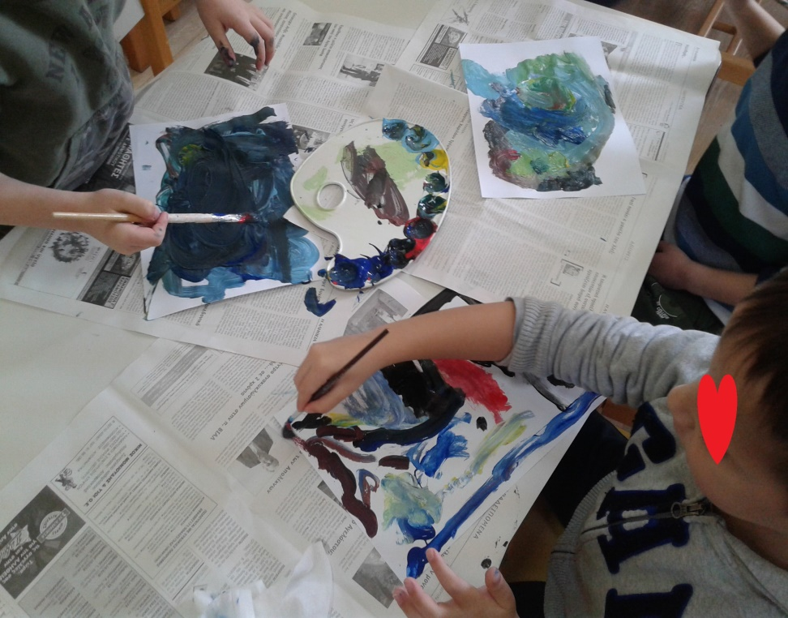
ΤΑ ΠΑΙΔΙΑ ΖΩΓΡΑΦΙΖΟΥΝ ΤΟΥΣ ΔΙΚΟΥΣ ΤΟΥΣ ΠΙΝΑΚΕΣ

Slide 10
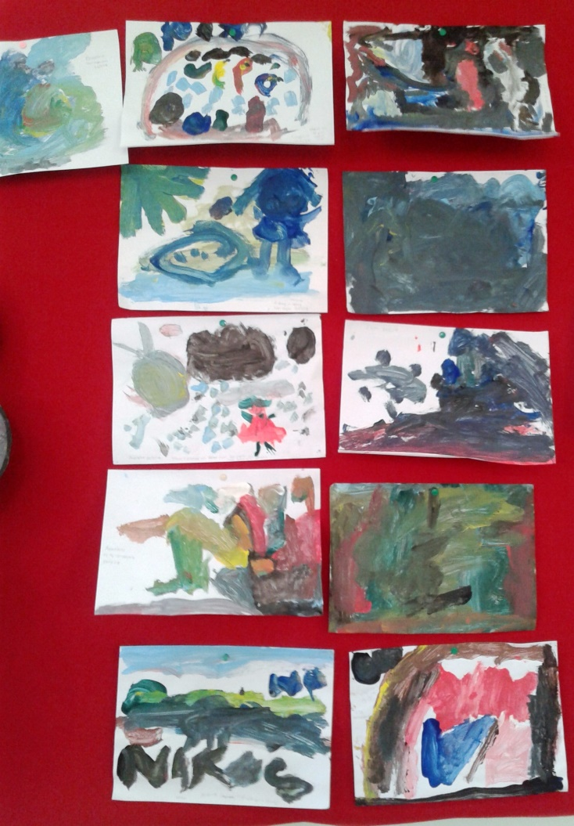
ΤΑ ΤΕΛΙΚΑ ΕΡΓΑ ΤΩΝ ΠΑΙΔΙΩΝ

